Slide 1
Bezczujnikowe śledzenie sondy USG na potrzeby rekonstrukcji 3D

Slide 2
Problem i Cel
Problem: Obrazowanie 2D to tylko płaskie "plastry" anatomii. Pełny obraz 3D wymaga drogich i nieporęcznych czujników zewnętrznych, co ogranicza dostępność tej technologii.
Cel: Opracowanie algorytmu do precyzyjnego śledzenia ruchu 3D głowicy USG, eliminując potrzebę stosowania dodatkowego, kosztownego sprzętu.

Slide 3
SOTA
Metody Klasyczne (do 2017): Oparte na prostej korelacji plamek (Speckle Decorrelation).
Wada: Niska dokładność przy szybkim ruchu i rotacji sondy.
Wczesne Deep Learning (2018-2020): Wykorzystanie CNN (np. Prevost et al.) do regresji ruchu.
Wada: Błędy kumulują się w czasie (Drift), brak analizy sekwencji.
Nowoczesne Podejścia (2023-2025): Architektury hybrydowe CNN + LSTM/Transformers.
MoGLo-Net (2025): Wykorzystuje mechanizm uwagi (Attention) i pamięć czasową (LSTM) do redukcji dryftu.
Wynik: Obecny standard (SOTA) osiąga błąd dryftu na poziomie ~13%.

Slide 4
Podejście na tle State of the Art
Analiza literatury wskazuje, że największym wyzwaniem jest ruch w osi Z (Out-of-Plane).
Dlatego proponujemy Podejście Hybrydowe:
Oś X/Y: Używamy Visual Odometry (Optical Flow), ponieważ jest to metoda stabilna i geometrycznie poprawna dla ruchu w płaszczyźnie.
Oś Z: Adaptujemy architekturę ResNet + LSTM (inspirowaną MoGLo-Net), ponieważ Deep Learning najlepiej radzi sobie z nieliniową dekorelacją plamek.
Cel: Osiągnięcie kompromisu między szybkością klasycznych algorytmów a dokładnością sieci neuronowych.

Slide 5
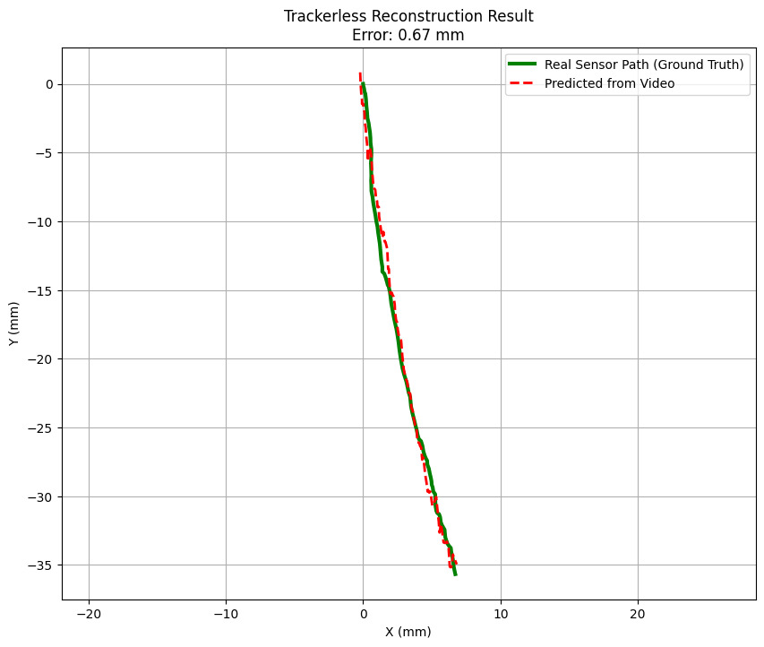
In-Plane Tracking (X/Y) – Visual Odometry
Technologia:
Algorytm: Lucas-Kanade Optical Flow.
Filtracja: RANSAC + estimateAffinePartial2D.
Funkcja: Śledzenie punktów charakterystycznych i obliczanie macierzy transformacji całego obrazu (przesunięcie + rotacja).
Wyniki:
Wykryto i skorygowano rotację układu współrzędnych.
Dokładność (MAE): ~0.7 mm dla ruchu w płaszczyźnie.

Slide 6
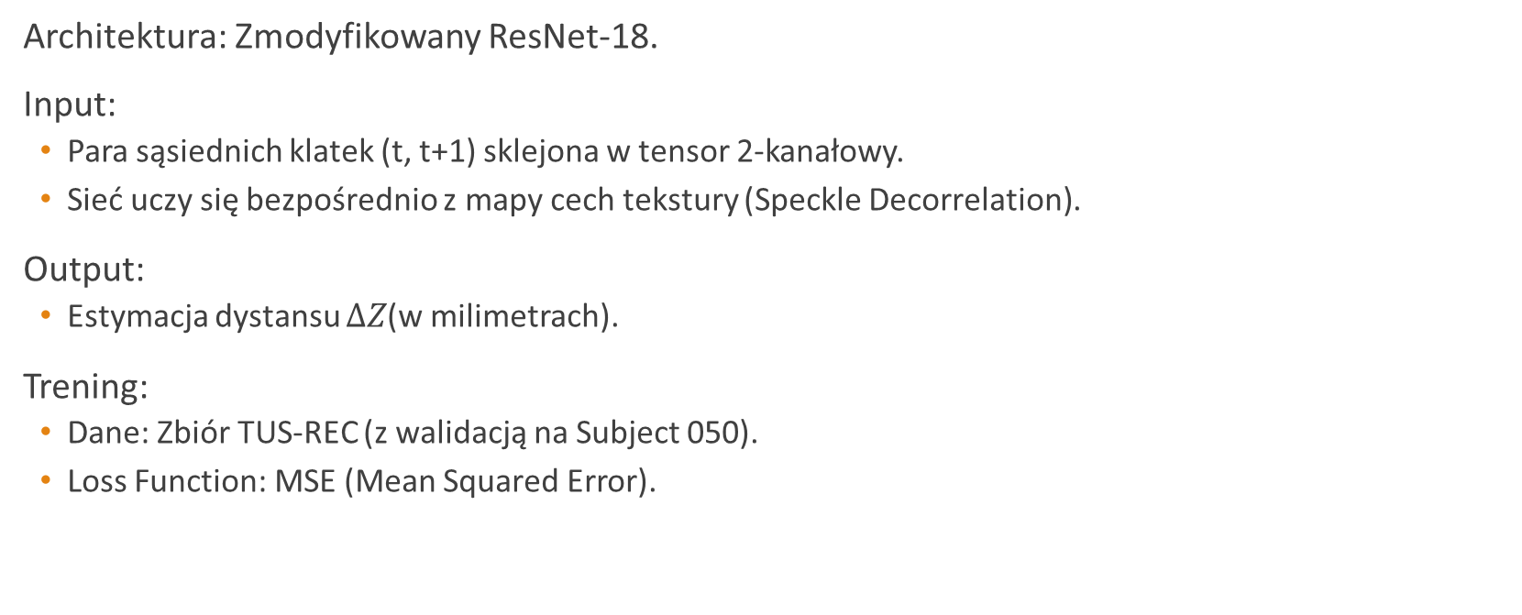
Out-of-Plane Estimation (Z) – Deep Learning
Architektura: Zmodyfikowany ResNet-18.
Input:
Para sąsiednich klatek (t, t+1) sklejona w tensor 2-kanałowy.
Sieć uczy się bezpośrednio z mapy cech tekstury (Speckle Decorrelation).
Output:
Estymacja dystansu $ΔZ$(w milimetrach).
Trening:
Dane: Zbiór TUS-REC (z walidacją na Subject 050).
Loss Function: MSE (Mean Squared Error).

Slide 7
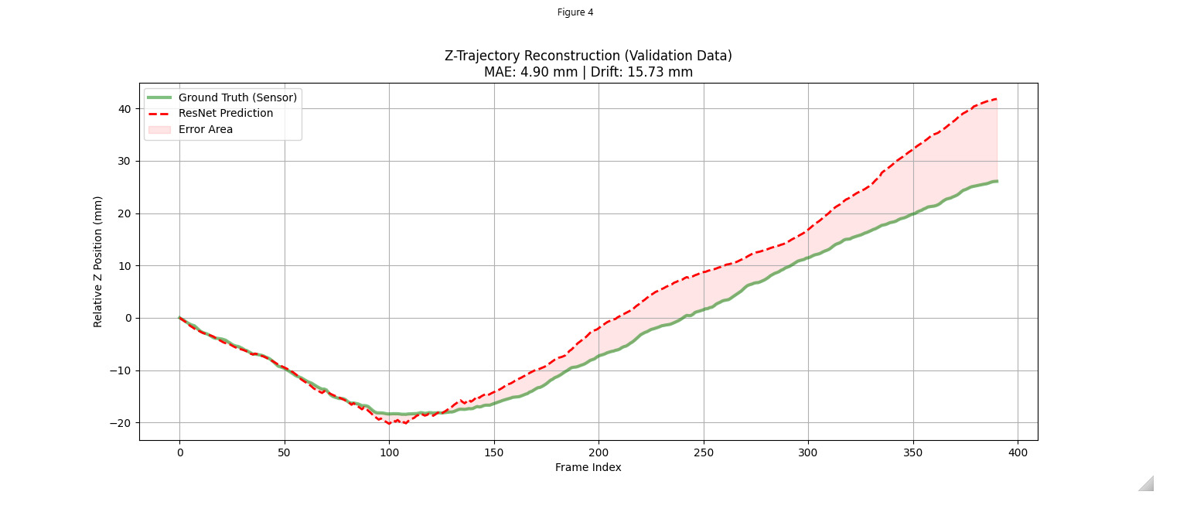
Wyniki – Rekonstrukcja Trajektorii Z
Opis wykresu:
Zielona linia: Prawdziwa trajektoria.
Czerwona linia: Predykcja sieci neuronowej.
Obserwacje: Model poprawnie rozpoznaje kształt ruchu, przyspieszenia i zwolnienia ręki lekarza.
Metryki:
MAE (Średni błąd): 4.90 mm.
Final Drift: 15.73 mm (na dystansie ~140 mm).

Slide 8
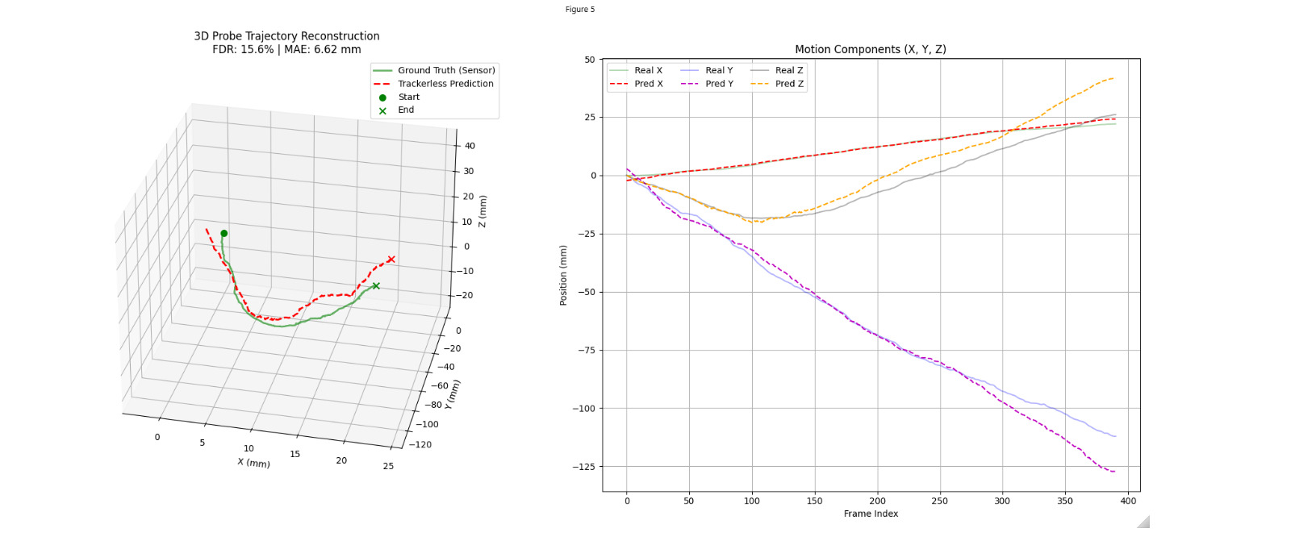
Wyniki – Pełna Rekonstrukcja 3D
Opis:
Połączenie Visual Odometry (X/Y) i ResNet (Z).
Wizualizacja pokazuje odtworzoną ścieżkę sondy w przestrzeni 3D.
Kluczowy wynik:
FDR (Final Drift Rate): 15.6%.
Jest to wynik porównywalny z aktualnym stanem wiedzy (State-of-the-Art). Np. model MoGLo-Net (2025) osiąga FDR na poziomie ~12%.

Slide 9
Wnioski i Dalsze Kroki
Osiągnięcia:
Zbudowano działający pipeline "Trackerless US".
Potwierdzono, że sieć neuronowa (ResNet) potrafi "widzieć" głębokość poprzez dekorelację plamek.
Osiągnięto dryft na poziomie 15%, co jest obiecującym wynikiem dla metody bezczujnikowej.
Next Steps:
Skalowanie Treningu: Wykorzystanie pełnego zbioru danych TUS-REC w celu poprawy generalizacji modelu.
Implementacja LSTM:
Inspiracja: Analiza najnowszej literatury, w tym artykułu "MoGLo-Net" (2025).
Dlaczego: Autorzy tej pracy wykazali, że dodanie modułu LSTM do analizy sekwencji klatek pozwala zredukować Final Drift Rate (FDR) do poziomu 12.05%.
Cel: Zastosowanie tej samej architektury (CNN+LSTM), aby wygładzić trajektorię i zmniejszyć błąd do poziomu ~12%.

